Slide 1
Vodné stavovce
Ryby
Ing. Marta Lazúrová
ZŠ sv. Don Bosca Zlaté Moravce

Slide 2
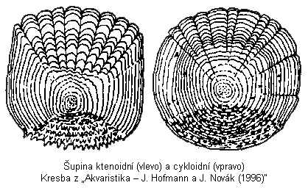
Stavba tela ryby
Telo: hlava, trup, chvost
Pokrývajú ho šupiny
HLAVA- oči, ústa, hmatové orgány, čuchové jamky
TRUP- bočná čiara, plutvy
PLUTVY:
párové: prsná, brušná
nepárové: análna, chrbtová, chvostová

Slide 3
Stavba tela kapra

Slide 4
Šupina kapra
Pohyb kapra vo vode

Slide 5
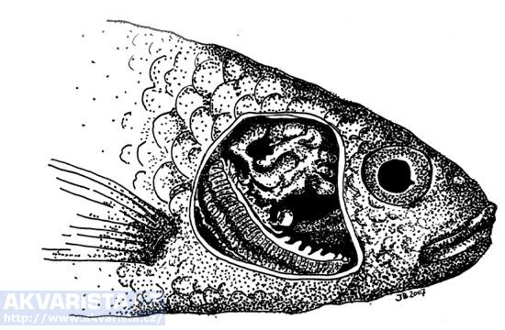
Dýchanie
Ryby dýchajú žiabrami kyslík rozpustený vo vode

Slide 6
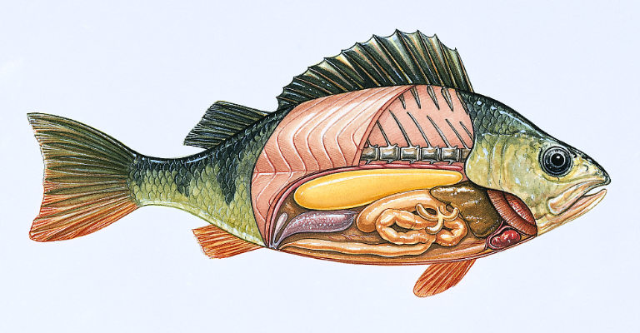
Vnútorné orgány kapra

Slide 7
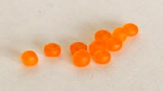
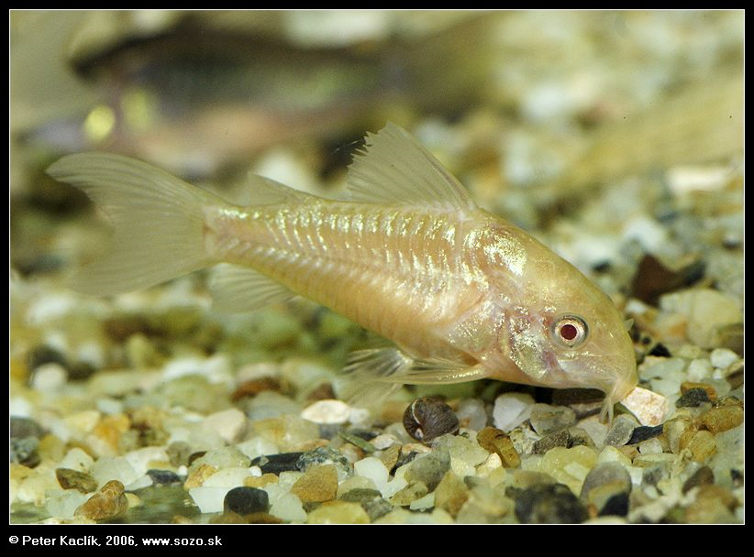
Rozmnožovanie
Sú oddeleného pohlavia:
samičie pohlavné bunky: vajíčka- ikry
samčie pohlavné bunky: spermie
obdobie párenia: neresenie
vonkajšie oplodnenie
malá rybka- plôdik

Slide 8
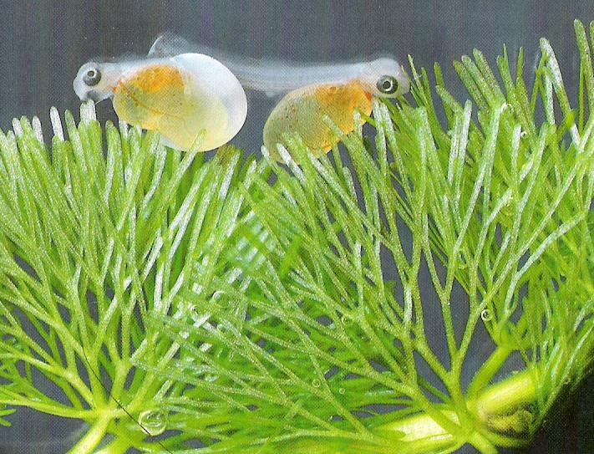
Rozmnožovanie rýb

Slide 9
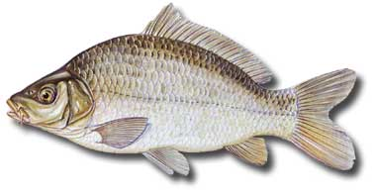
Naše najznámejšie ryby
KAPOR OBYČAJNÝ
Žije v pomaly tečúcich vodách a rybníkoch s vodnými rastlinami.
Je všežravec.
Na Slovensku sa
chová v rybníkoch.

Slide 10
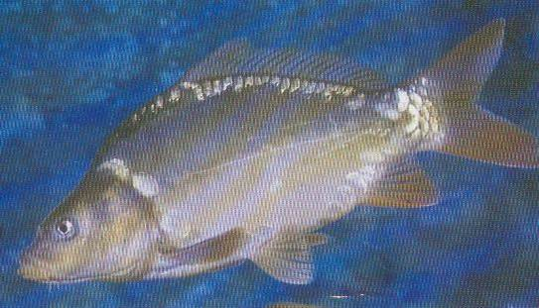
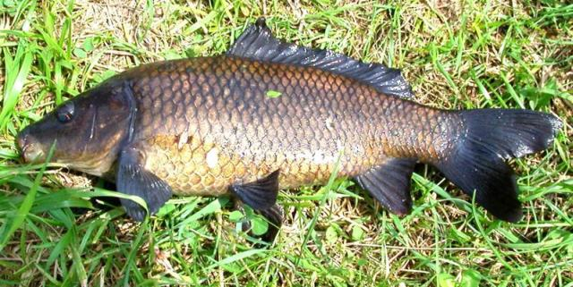
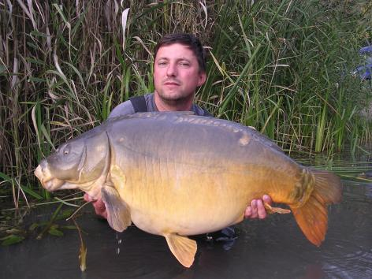
Kapor obyčajný

Slide 11
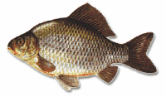
Naše najznámejšie ryby
KARAS OBYČAJNÝ
U nás je rozšíreným druhom, pripomína kapra.
Krátke telo je celé pokryté šupinami. Hlava je krátka, ústa bez fúzikov.
Chrbtová plutva je dlhá.
Žije v uzavretých stojatých vodách silne zabahnených.
Slúži ako potrava dravcov a je používaná ako návnada pri ich love.
Je všežravec.

Slide 12
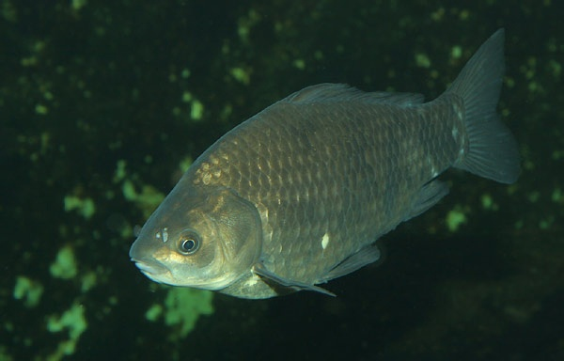
Karas obyčajný

Slide 13
Naše najznámejšie ryby
PSTRUH OBYČAJNÝ
Žije v studených na kyslík bohatých horských potokoch.
Je dravý, jeho potravou sú menšie rybky a hmyz.

Slide 14
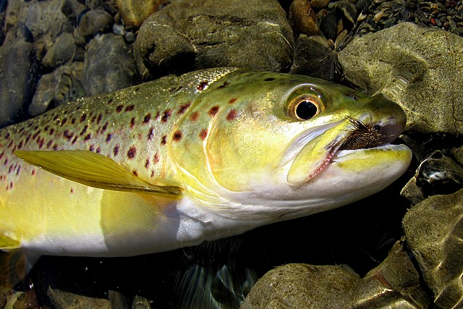
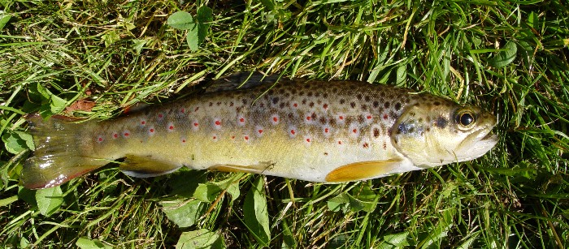
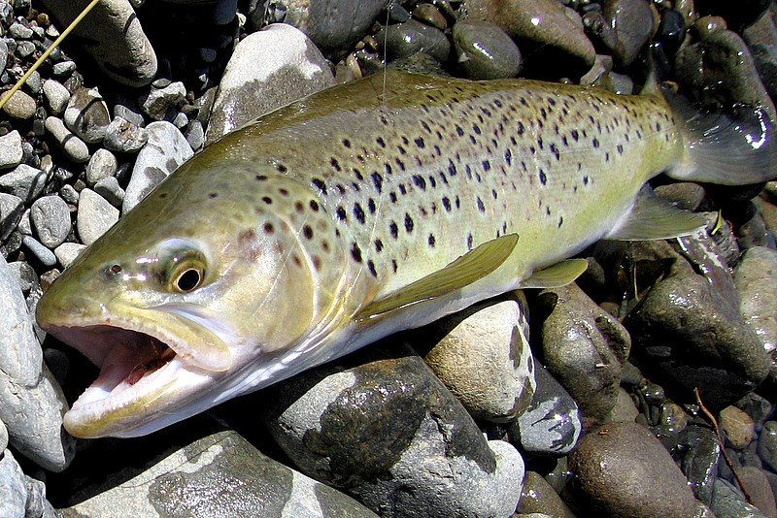
Pstruh obyčajný

Slide 15
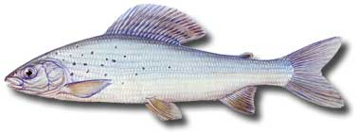
Naše najznámejšie ryby
LIPEŇ TYMIÁNOVÝ
Žije v teplejších tečúcich vodách.
Má pestrofarebné telo s veľkou chrbtovou plutvou.
Je dravý.

Slide 16
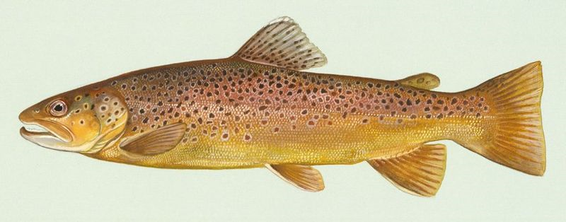
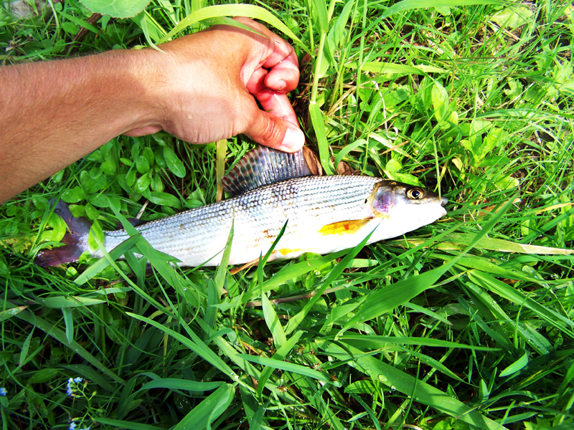
Lipeň tymiánový

Slide 17
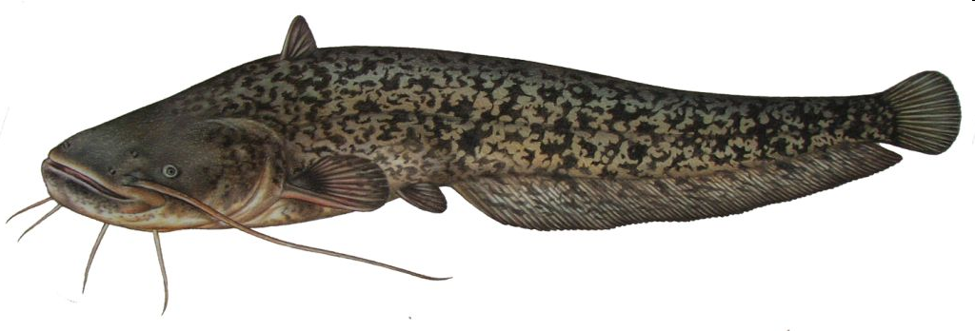
Naše najznámejšie ryby
SUMEC ZÁPADNÝ
Žije v pomaly tečúcich až stojatých vodách.
Má 2 dlhé a 4 kratšie fúziky na hlave.
Má dlhú análnu plutvu.
Veľmi veľká ryba, až 2 m.
Je dravý.

Slide 18
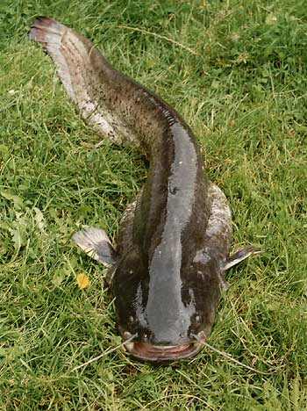
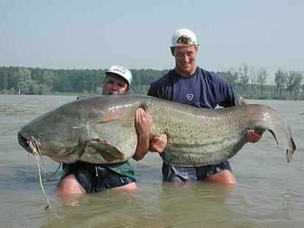
Sumec západný

Slide 19
Naše najznámejšie ryby
ŠŤUKA SEVERNÁ
Žije v pomaly tečúcich až stojatých vodách.
Má dlhú hlavu a hlboko rozštiepené ústa.
Je dravá.

Slide 20
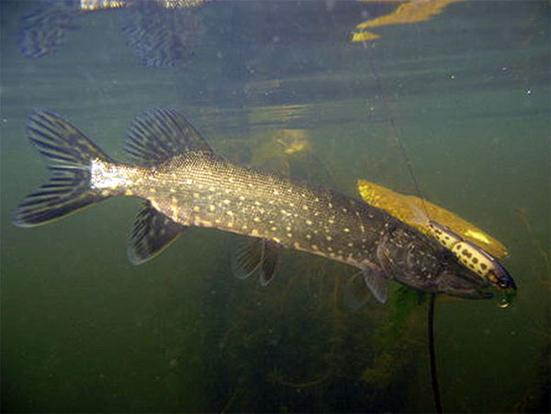
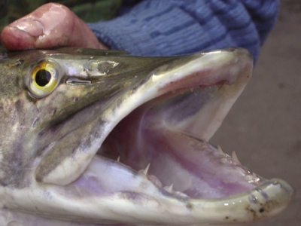
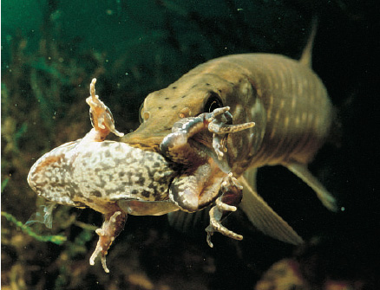
Šťuka severná

Slide 21
Naše najznámejšie ryby
ÚHOR EURÓPSKY
Má štíhle hadovité telo s drobnými šupinami.
Nemá vyvinuté brušné plutvy.
Neresí sa v mori, do ktorého pláva z riek.
Zimu prespí zahrabaný v bahne.
Je dravý.

Slide 22
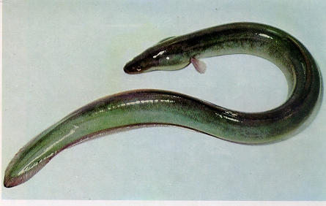
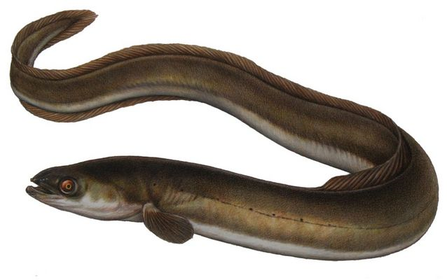
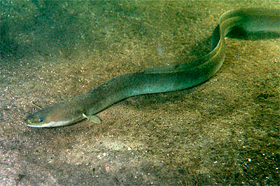
Úhor európsky

Slide 23
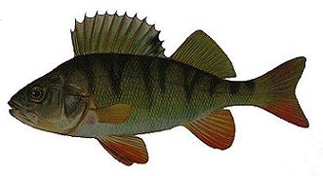
Naše najznámejšie ryby
OSTRIEŽ ZELENKASTÝ
Žije v riekach a priehradách.
Má 2 chrbtové plutvy, predná má kostené lúče.
Je dravý.

Slide 24
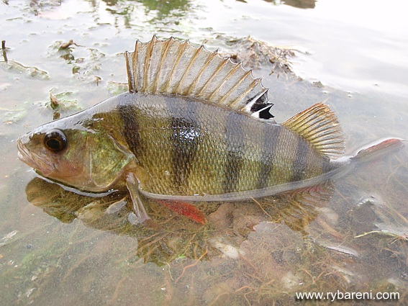
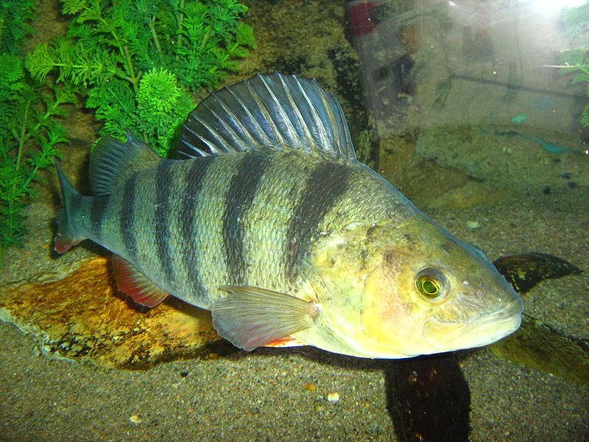
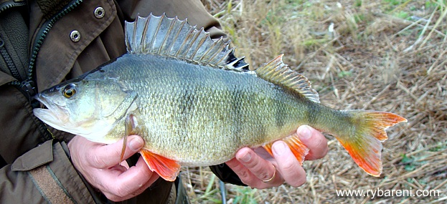
Ostriež zelenkastý

Slide 25
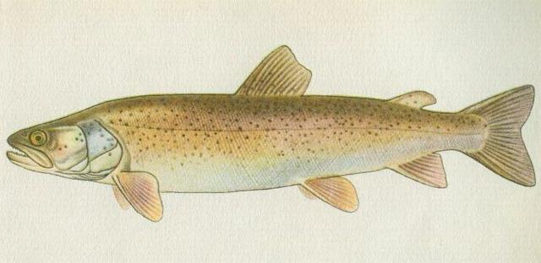
Naše najznámejšie ryby
Hlavátka podunajská
Je to naša prísne zákonom chránená ryba.
Kvôli znečisteniu vodných tokov jej hrozí vyhynutie.
Udržiava sa len
v umelých neresiskách.

Slide 26
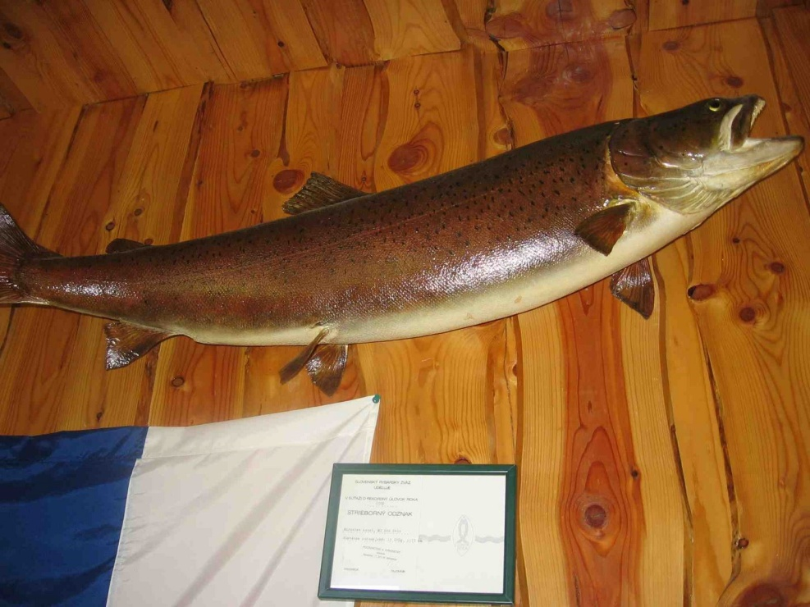
Hlavátka podunajská

Slide 27
Význam rýb
Ryby (väčšinou morské) majú značný význam pre výživu ľudstva. Tvoria približne 15% živočíšnej potravy. Mäso je ľahko stráviteľné, bohaté na vitamín D.
Ryby sú pre športových rybárov nielen mäsom, ale ich lovenie je zdrojom oddychu a relaxácie.

Slide 28
Potravinový reťazec
baktérie
červenoočko, meňavka, črievička
dafnia, cyklop
kapor
kormorán

Slide 29
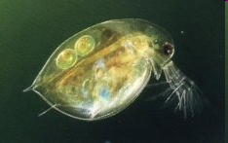
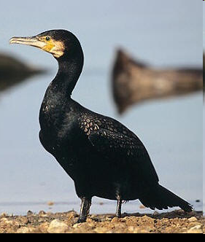
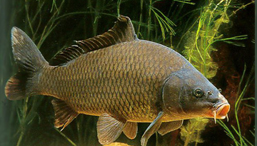
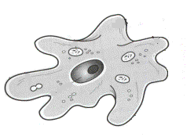
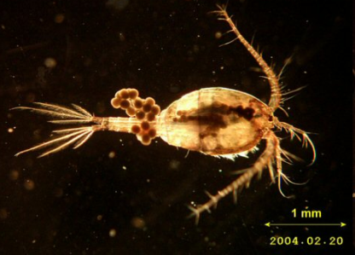
Potravinový reťazec

Slide 30
Morské ryby
Lososy – kaviár- ikry rýb
Slede
Makrela
Tuniak
Treska
Sardinka

Slide 31
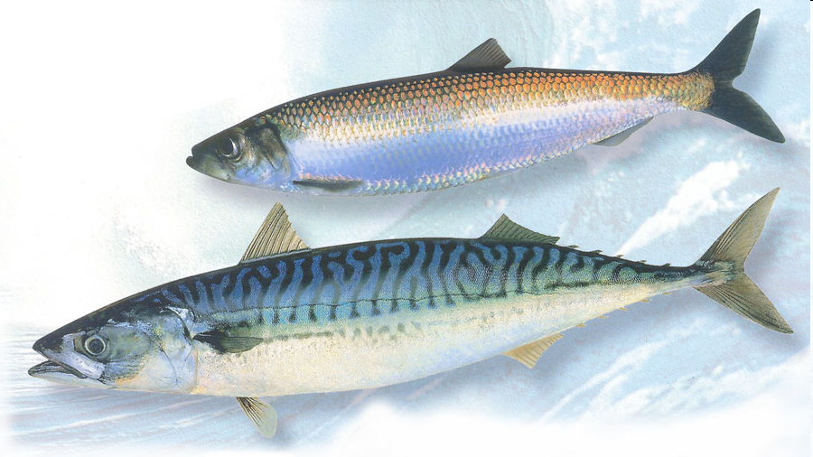
losos
sleď
makrela

Slide 32
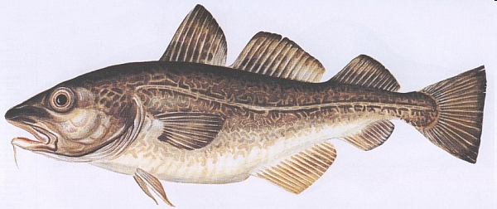
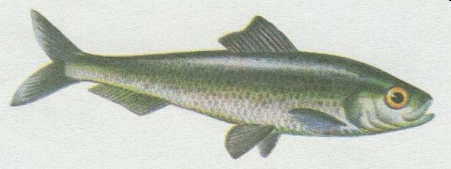
tuniak
treska
sardinka

